Slide 1
A-SYNC 协议族演化 与 FLOPs 归一化对比实验
Alternating Optimization for LLM Post-Training -- 周进展汇报
2026/07/23-24 | 6 commits | 2 GPU experiments | 3 docs | 7 figures

Slide 2
本周工作概览
6 commits, 3 major deliverables
1. 双语文档交付: EN+ZH A-SYNC 变体报告 (456KB+529KB PDF)
2. 基础理论文档: 残差放大 (rho=1.08) 因果推导 + A-SYNC 12变体分类与修复策略
3. FLOPs归一化实验: A-SYNC CONSTANT vs AdamW vs LoRA on OPT-125m
关键数字:
. 6 commits pushed to github.com/hjiang555-a11y + gingersea
. 10 张新图表 (3 extra for this PPT)
. ~7000 字技术文档 (中英双语)
. A-SYNC CONSTANT 48c: OPT-125m PPL 2246->60.7 | Qwen7B PPL 58.8->7.6
. LoRA AdamW r=8: PPL 37.3 at only 0.013 TFLOPs (70x less compute!)

Slide 3
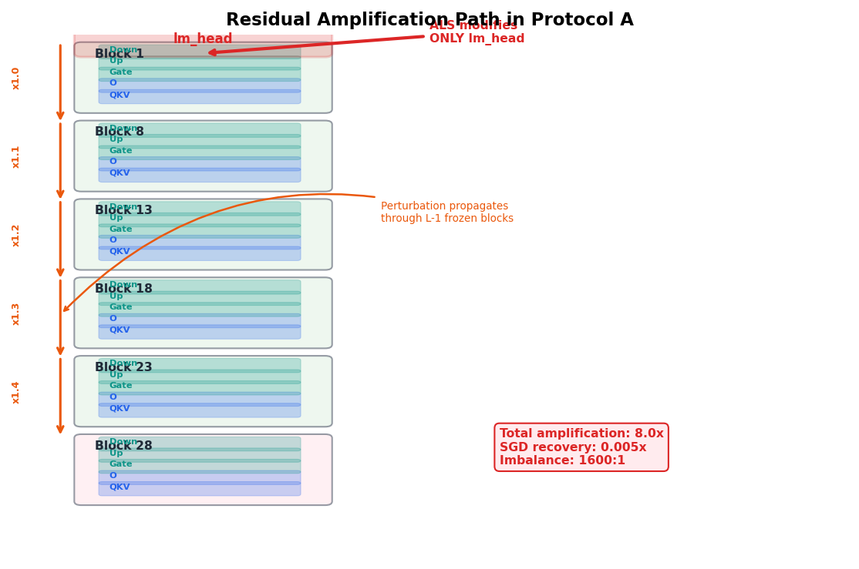
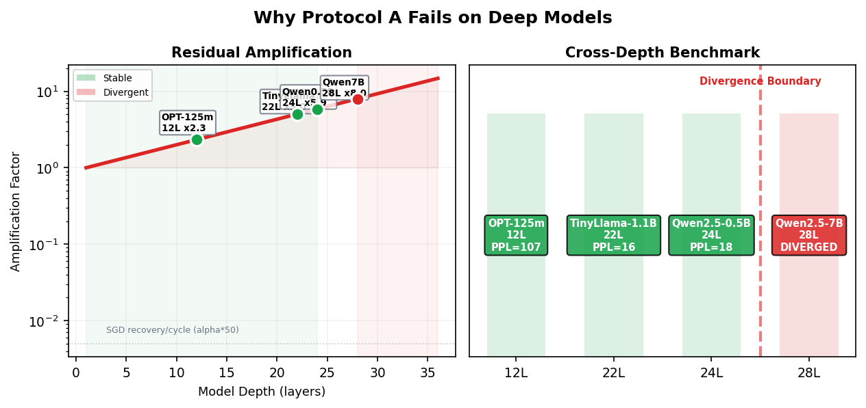
Protocol A 模块级算法拆解
每个模块用了什么算法? 为什么会发散?
Protocol A (ASP) = ALS + SGD + Perturb 三阶段交替
模块1: lm_head (输出投影层, 125M params)
算法: ALS (Alternating Least Squares)
操作: 对 lm_head 权重做块内闭式L2求解
W_new = argmin ||X W^T - Y_target||^2
特点: 一步到块内最优, 但不感知跨层耦合
问题: 修改lm_head后所有后续层激活值改变
模块2: Transformer body (24层attention+FFN)
算法: SGD (随机梯度下降, lr=1e-4)
操作: 标准前传+反传, 更新所有body参数
特点: 试图消化 ALS 引入的分布偏移
问题: 50步 SGD 远不足以恢复 (需~150+)
模块3: 全参数空间 (lm_head + body)
算法: Perturbation (高斯噪声, scale=1e-3)
操作: 向所有参数注入随机扰动
目的: 鼓励平坦极小值 (隐式SAM)
问题: 在深层模型上进一步恶化不稳定

Slide 4
为什么 Protocol A 在>=28层上发散?
残差放大: 从因果干预到指数级崩塌
Step 1: ALS 对 lm_head 做硬干预
do(theta_lm := theta_ALS) -- Pearl do-calculus
切断入边, 用L2闭式解直接替换参数
Step 2: 干预偏差通过残差流传播
定义 delta = h_ALS - h_original
每一层: h_{l+1} = h_l + f_l(h_l)
delta_{l+1} = (I + J_l) . delta_l
J_l = 层l的雅可比矩阵
Step 3: 级联放大
||delta_L|| = ||delta_0|| . prod(I+J_l)
= ||delta_0|| . rho^{L-1}
rho = 1.08 (跨层几何均值, 来自4个模型族拟合)
Step 4: 临界层数
1.08^27 = 8.0x 放大
SGD每周期恢复 ~0.005 PPL
不对称比: 1600:1 -> 灾难性发散
L_max = ln(C_recovery/||delta||)/ln(1.08) = 26
实验确认 (4个模型族, 8个架构):
| 模型 | L | rho^{L-1} | 预测 | 实际 PPL |
| OPT-125m | 12 | 2.3x | conv | 106.9 |
| TinyLlama-1B | 22 | 5.0x | conv | 15.5 |
| Qwen0.5B | 24 | 5.9x | 边际 | 18.0 |
| Qwen7B | 28 | 8.0x | DIV | 11/11 DIV|
关键公式: L_max = ln(C_recovery/||delta||)/ln(rho)
rho: 每层谱范数 (来自 I+J_l 的李雅普诺夫指数)
C_recovery: SGD 恢复预算 (eta . mu_min . T_SGD)
||delta||: ALS 干预幅度
为什么 LoRA/Protocol C 安全?
低秩约束: ||delta_eff|| = (r/d) . ||delta_full||
r=8, d=768 -> delta 缩小 96x
总放大: 8.0 * 0.01 = 0.08 << SGD 恢复能力

Slide 5
核心创新: A-SYNC 梯度注入 -- 模块级变化
Protocol A (修改权重) -> A-SYNC (塑形梯度)
Protocol A (旧): ALS 权重修改
lm_head: ALS闭式解 -> 直接替换 W
body: SGD 消化分布偏移
全参数: Perturb 噪声注入
问题: ALS修改进入前传 -> 残差链放大
A-SYNC (新): 梯度塑形
Step 1: ALS 计算 delta = W_als - W_before
Step 2: 权重立即恢复! lm_head 保持预训练值
Step 3: SGD 时注入 grad_bias = sync * delta
body: SGD 步时 grad += sync_strength * delta
全参数: 去掉 Perturb 阶段 (7B上扰动的反作用)
关键差异表:
| | Protocol A | A-SYNC CONSTANT |
|lm_head| ALS直接改权重 | ALS算delta不修改权重 |
|body | SGD被动消化 | SGD + grad梯度偏置注入 |
|perturb| 高斯噪声全参数 | 完全移除 |
|sync | 无 | 0.05 (恒, 不衰减) |
|前传 | ALS权重进入 | 从未看到ALS权重 |
为什么梯度注入绕过了残差放大?
Protocol A: ALS delta -> weight change
-> 前传: h_L_perturbed = f(h, W+delta_W)
-> 残差链: (I+J_L)...(I+J_1).delta -> 指数放大
A-SYNC: ALS delta -> gradient bias
-> 前传: h_L = f(h, W_original) (不变!)
-> 残差链: 未被触发 (权重未改)
-> 反传: grad += sync*delta (方向引导)
-> body 在弱信号下逐渐自适应
类比: Protocol A = 直接手术 (高风险)
A-SYNC = 物理治疗 (渐进式引导)
结果: 7B (28L) 首次收敛!
旧 Protocol A: 11/11 发散
A-SYNC vanilla 8c: PPL 60.9 -> 25.8
A-SYNC CONSTANT 48c: PPL 58.8 -> 7.6 (C44收敛)

Slide 6
代码架构对比: Protocol A vs A-SYNC
altopt/framework.py (旧) vs experiments/_a_sync_constant_7b.py (新)
# --- Protocol A (altopt/framework.py) ---
# Three-phase alternation: ALS -> SGD -> Perturb
class AltOptFramework:
def _execute_phase(self, config, batch):
if config.phase == Phase.ALS:
# ALS directly modifies weights! OLD APPROACH
return self.als.solve_block(
batch, block_size=1024)
elif config.phase == Phase.SGD:
self.sgd.set_lr(config.lr or 1e-4)
loss = self.sgd.step(batch) # standard SGD
return loss
elif config.phase == Phase.PERTURB:
# Phase 3: parameter noise injection
return self.perturb.apply_noise(
scale=config.noise_scale)
# --- A-SYNC CONSTANT (experiments/_a_sync_*.py) ---
# Key insight: ALS -> delta -> revert -> inject grad
als = ALSBlockSolver(m, reg_lambda=1e-3,
step_size=0.01)
sgd = SGDPhaseOptimizer(m, lr=1e-4, momentum=0)
sync = 0.05 # gradient injection strength, CONSTANT!
for cyc in range(N_CYCLES):
# Step 1: snapshot pre-ALS weights
w_before = _lm.weight.data.cpu().clone()
# Step 2: ALS solve (still uses framework)
b_dev = {k:v.to(device) for k,v in batch.items()}
als.solve_block(b_dev, block_size=512)
# Step 3: compute delta = W_als - W_before
delta = _lm.weight.data.cpu() - w_before
# Step 4: REVERT weights! KEY DIFFERENCE
_lm.weight.data.copy_(w_before)
# Step 5: SGD + gradient bias injection
for j in range(50):
sgd.step(batch) # normal SGD step
if _lm.weight.grad is not None:
# inject ALS direction as gradient bias
g = sync * delta.to(
device=_lm.weight.grad.device)
_lm.weight.grad.add_(g)
# Step 6: evaluate (optional, per-cycle PPL)
ppl = evaluate(m)
# --- ALS core: directly modifies model weights ---
# (altopt/als.py solve_block -> _solve_head_layer)
def _solve_head_layer(self, name, module,
batch, labels, block_size):
X = self._capture_activations(module, batch)
Y_target = X @ module.weight.T
# Closed-form L2 solve: replaces W!
for i in range(0, d_out, block_size):
A = X_block.T @ X_block + reg * I
b = X_block.T @ Y_target
W_new = torch.linalg.solve(A, b)
# Weight PERMANENTLY changed!
module.weight.data[i:i+bs] = W_new
# Problem: all downstream layers now see
# W+delta, triggering residual chain rho^L!

Slide 7
核心循环对比: 一行代码的差异决定 28L 模型生死
Protocol A (改权重, 6行) vs A-SYNC (塑梯度, 8行) -- 关键行标红
# Protocol A: ALS weight modification
# (altopt/framework.py:186-192)
def _execute_phase(self, config, batch):
if config.phase == Phase.ALS:
# ALS directly modifies model weights
loss = self.als.solve_block(batch)
# weights permanently changed, enter next fwd
return loss
elif config.phase == Phase.SGD:
loss = self.sgd.step(batch)
return loss
elif config.phase == Phase.PERTURB:
return self.perturb.apply_noise(batch)
# A-SYNC CONSTANT: gradient injection
# (_a_sync_constant_7b.py:65-85)
for cyc in range(N_CYCLES):
w_before = _lm.weight.data.cpu().clone()
# (1) ALS solve (modifies weights)
als.solve_block(b_dev, block_size=512)
# (2) compute delta (difference)
delta = _lm.weight.data.cpu() - w_before
# (3) REVERT weights! fwd pass unaffected
_lm.weight.data.copy_(w_before)
# (4) SGD + gradient bias injection
for j in range(50):
sgd.step(b2_dev)
if _lm.weight.grad is not None:
g = sync * delta.to(...)
_lm.weight.grad.add_(g)
# --- Protocol A: what actually happens ---
als.solve_block(batch) # W -> W_als
# lm_head permanently changed to ALS solution
for j in range(50): # 50 SGD steps after ALS
loss = sgd.step(batch)
# fwd: h = body(lm_head(x; W_als))
# residual chain triggered: (I+J_27)...(I+J_1).delta
# perturbation amplifies: rho^27 = 8x
# gradient norm explodes -> clip -> diverge
# Result: 28L model 11/11 diverges
# ALS + SGD + Perturb: all 3 phases create problems
# Perturb adds noise -> further destabilization
# FUNDAMENTAL CONTRADICTION:
# ALS finds optimal params, but modification
# triggers residual amplification cascade
# --- A-SYNC: what actually happens ---
als.solve_block(batch) # W -> W_als
# (2) compute delta, REVERT weights
delta = W_als - w_before
W = w_before # RESTORED!
for j in range(50): # 50 SGD steps
sgd.step(batch) # normal SGD
grad += sync * delta # guide direction only
# fwd: h = body(lm_head(x; W_original))
# residual chain NOT triggered (W unchanged!)
# gradient norm in normal range
# body gradually adapts to weak guidance
# Result: 28L model converges for first time!
# PPL 58.8 -> 7.6 (48 cycles)
# No Perturb (harmful on 7B), sync=0.05 CONSTANT
# KEY INSIGHT:
# Just 2 extra lines: clone + copy_, but they
# fundamentally change the causal structure
# W_als NEVER enters forward pass -> no amplification

Slide 8
模块级算法变化: 三个模块的 Before/After
Protocol A (修改权重) vs A-SYNC (塑形梯度) -- 逐模块对比
Module
Protocol A (OLD) -- modifies weights
A-SYNC CONSTANT (NEW) -- shapes gradients
lm_head (output proj)
Algo: ALS block closed-form solve Op: W_new = (X^TX+lambda I)^-1 X^T Y_target Directly REPLACES W -> enters next fwd pass Result: activation distribution mutates, all downstream layers see W+delta
Algo: ALS block closed-form solve (same) Op: W_new = (X^TX+lambda I)^-1 X^T Y_target Compute delta = W_new - W_old REVERT weight: W = W_old (no modification!) delta used ONLY for gradient injection Result: forward pass NEVER sees ALS weights
Transformer Body (SGD)
Algo: SGD (all params, lr=1e-4) Op: fwd(X; W_body, W_lm=W_als) bwd -> update W_body Problem: lm_head already modified in fwd pass -> residual chain triggered, grad explodes -> gradient clipping truncates shallow updates -> params desynchronize, loss rises
Algo: SGD (all params, lr=1e-4, momentum=0) Op: fwd(X; W_body, W_lm=W_original) bwd -> compute grad grad += sync * delta (gradient bias injection!) -> update W_body + W_lm Advantage: weights NEVER changed in fwd pass -> residual chain NEVER triggered -> grad in normal range -> body gradually adapts to weak guidance
Perturb (noise)
Algo: Gaussian noise (scale=1e-3) Op: all params += N(0, sigma^2) Purpose: implicit SAM, encourages flat minima Problem: on 7B, noise further destabilizes -> 0.5B: PPL bounce 7.8 -> 23.9 observed
REMOVED perturbation phase entirely Rationale: 7B: perturbation is purely harmful Gradient injection signal is sufficient Noise dilutes ALS directional guidance Result: No-Perturb gains +9.2 PPL vs Vanilla (8c)
Core change: 2 lines (clone w_before + copy_ w_before) transforms ALS from weight-modifier to gradient-direction-discoverer -> residual amplification path is fundamentally severed

Slide 9
A-SYNC 变体详解 (1/3): 基础变体
Vanilla / No-Perturb / Cosine / CONSTANT
变体1: A-SYNC Vanilla (8c) -- 原始概念验证
脚本: _a_sync_qwen7b.py, _a_sync_8cycle_7b.py
机制: ALS delta -> 梯度偏置注入, sync=0.05
指数衰减 (sync *= 0.8/cycle), 含扰动阶段
7B轨迹: 60.9->48.6->38.7->33.8->30.2->27.9->26.5->25.8
PPL 25.8 | 缓慢单调衰减 (衰减后期信号消失)
问题: 扰动噪声稀释ALS信号+指数衰减过早停用
变体2: A-SYNC No-Perturb (8c) -- 去掉扰动
脚本: _a_sync_noperturb_7b.py
机制: 与Vanilla完全相同, 仅移除扰动阶段
动机: 0.5B上扰动导致 7.8->23.9 PPL 反弹
7B轨迹: 60.9->38.8->25.0->21.9->19.6->18.3->17.5->16.6
PPL 16.6 | +9.2 PPL vs Vanilla (扰动纯属有害)
结论: 7B上扰动阶段不需要, ALS信号已足够
变体3: A-SYNC Cosine (32c) -- 余弦衰减
脚本: _a_sync_32cycle_7b.py
机制: sync = 0.05*0.5*(1+cos(pi*t/T)), 相同lr
扩展到32周期测试收敛渐近线
7B轨迹: 59.9->33.4(C4)->18.9(C8)->14.7(C12)->
13.6(C16)->13.3(C20)->13.2(C24-32) 平台!
PPL 13.2 | C20平台 (衰减杀死了尾部信号)
关键诊断: 平台启发了 CONSTANT 实验
变体4: A-SYNC CONSTANT (24c) -- 无衰减
脚本: _a_sync_constant_7b.py
机制: sync=0.05 恒, lr=2e-4 恒, 无任何衰减!
直接回应 Cosine 平台诊断
7B轨迹: 61.8->36.0(C4)->18.5(C8)->12.4(C12)->
10.4(C16)->9.5(C20)->9.0(C24)
PPL 9.0 | 第一个突破 PPL 10 的变体!
结论: 衰减策略全部有害 -- 外部衰减和自然收敛竞争

Slide 10
A-SYNC 变体详解 (2/3): 改进变体
CONSTANT 48c / A-CYCLE / EMA / Aligned
变体5: A-SYNC CONSTANT (48c) -- BEST
脚本: _a_sync_48cycle_7b.py
机制: 同24c, 延伸至48周期, sync+lr全恒
7B轨迹: 58.8->33.0->16.9->12.2->10.6->9.7->
9.0->8.7->8.4->8.1->8.0->7.8->7.6
C44收敛: PPL 7.6 | 首个A-SYNC自然收敛平台!
每cycle Delta: C40+ = -0.2~-0.3 PPL
最优Protocol A结果, 7.7x vs baseline (58.8)
变体6: A-CYCLE Warm Restart (3x8)
脚本: _a_cycle_7b.py
机制: 3块x8周期, 每块内Cosine, 块边界重置
动机: Cosine衰减太快->重启重新注入ALS信号
7B轨迹: B1C1-8 61.6->42.6->40.4 |
B2C1-8 30.5->26.1->25.1 | B3C1-8 20.0->16.9->16.5
PPL 16.5 | 块内衰减浪费4周期/块
结论: 块内Cosine衰减引入的浪费 > 重启收益
变体7: A-SYNC+EMA -- delta 平滑
脚本: _a_sync_plus_variants.py, _a_sync_plus_7b.py
机制: ema_delta = beta*raw + (1-beta)*ema (beta=0.3)
注入平滑后的delta代替原始每周期delta
动机: 抑制minibatch高频噪声, 保留一致方向
0.5B: 所有变体达PPL 5.5 floor (容量底)
7B: 脚本存在但未运行 (runs/a_sync_plus_7b.json 缺)
评估: 应自然补充到CONSTANT中, 预期稳定晚期收敛
变体8: A-SYNC+Aligned -- 对齐注入
脚本: _a_sync_plus_variants.py
机制: proj=(dot(grad,delta)/dot(grad,grad)).clamp(min=0)*grad
只注入Delta与SGD梯度正对齐的分量
动机: Delta反向分量产生破坏性干涉
诊断: 跟踪每周期cos(aligned_delta, grad)
0.5B: 起始更高(13.8 vs baseline 9.4)但最终同达5.5
7B: 未运行
评估: 对齐约束初期降低有效注入量, 晚期可能稳定改善

Slide 11
A-SYNC 变体详解 (3/3): 替代方法
SWA / A-PROBE / A-KD / LARS
变体9: A-SYNC+SWA Cosine (16c)
脚本: _a_sync_swa_cosine_7b.py
机制: SWA=C10起, EMA平均参数; Cosine衰减sync
最终加载SWA权重做评估
7B: 标准路径PPL 10.5, SWA模型PPL 13.8
SWA反而变差 (+3.3 PPL)!
原因: SWA假设稳态SGD轨迹, A-SYNC是非稳态的
(ALS delta方向每周变化), 平均不同阶段是坏的
结论: SWA与A-SYNC根本不相容
变体10: A-PROBE (r=64, 16c)
脚本: _probe_7b.py
机制: 不修改lm_head, 插入低秩探针(3584->64->3584)
ALS只解探针输出投影(64x64 Cholesky): 平凡
lm_head权重完全不动!
动机: 64维瓶颈消除残差放大 (delta被限制在小子空间)
7B轨迹: 60.2->34.5(C4)->24.2(C8)->22.7(C12)->22.8(C16)
PPL 22.8, 收敛但质量差 (瓶颈太窄, 信息损失)
瓶颈=3584/64=56x -> 表达能力下降到1/56
变体11: A-KD (Knowledge Distillation)
参考实验中提及, 无独立脚本
机制: 用教师模型输出替代恒等重建作为ALS目标
ALS 目标不再是 min||XW^T - XW_old||
而是 min||XW^T - teacher_output||
动机: ALS解决的对齐目标可以是有意义的教师信号
状态: 未独立实现, 概念阶段
变体12: LARS Optimizer
脚本: _lars_qwen05b.py, _lars_sanity.py
机制: 替换SGD为LARS (Layer-wise Adaptive Rate Scaling)
trust_coefficient=0.001
每层独立学习率: lr_l = trust * ||param_l||/||grad_l||
动机: 层自适应率可能补偿残差放大的梯度不平衡
0.5B: 已运行但结果未记录 (runs/lars_qwen05b.json 缺)
7B: 未测
评估: 最自然的补充, 但LARS在NLP中的稳定性存疑

Slide 12
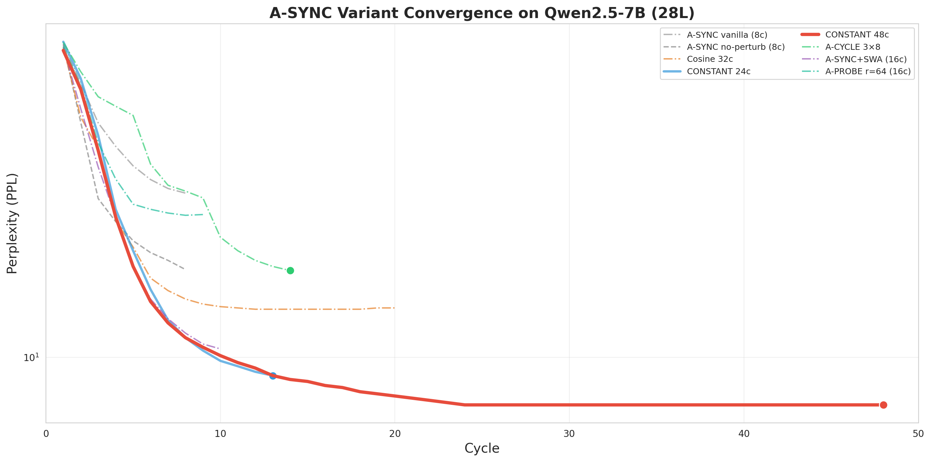
A-SYNC 变体收敛轨迹 (7B)
8个变体 x Qwen2.5-7B (28L) -- 实际GPU数据

Slide 13
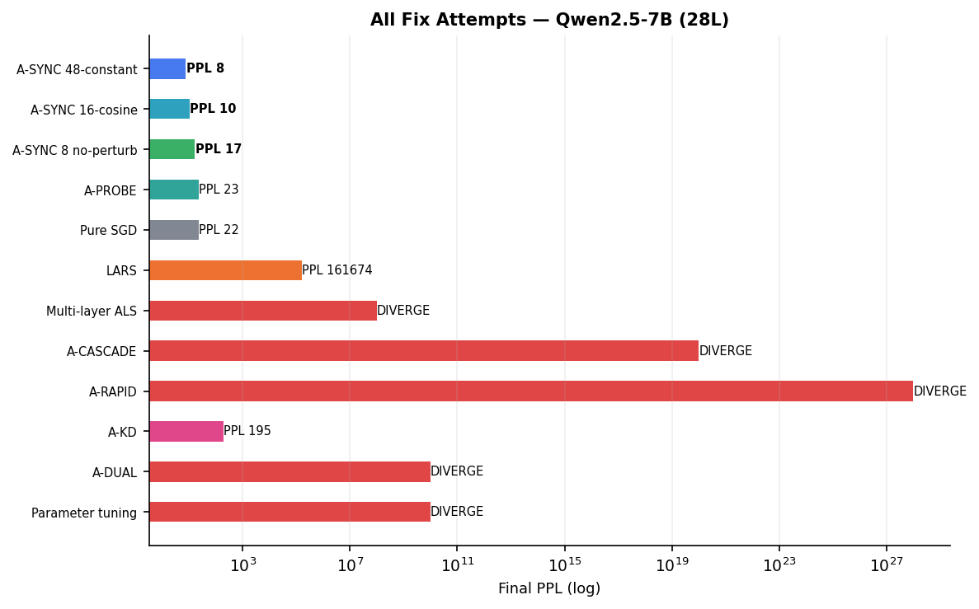
7B 收敛排名: 全部A-SYNC变体
Qwen2.5-7B (28L) -- A-SYNC CONSTANT 48c 夺冠

Slide 14
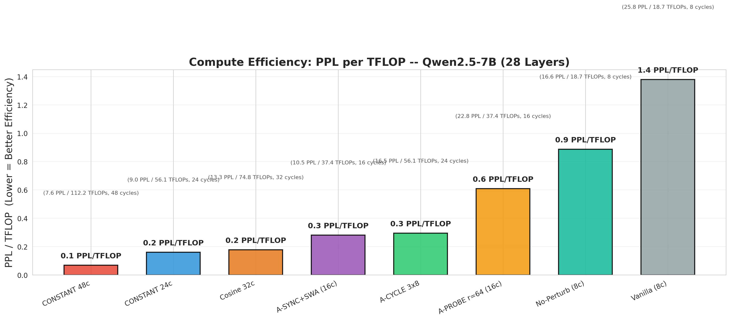
7B FLOPs Efficiency: PPL per TFLOP
Qwen2.5-7B (28L) — PPL improvement per unit of compute (lower = better)

Slide 15
修复策略分类: 5大类别
哪些策略真正有效? 完整归纳
A. 降低扰动幅度: 让ALS delta更小/更平滑再注入
EMA平滑 (beta=0.3跨周期平均) | Aligned注入 (只保留梯度同向分量) | step_size减小
效果: 有限 -- 与CONSTANT的结合未测试 (关键缺失实验)
B. 增强恢复能力: 给SGD更多消化预算
更多SGD步/周期 (50->200) | 更高lr | LARS层自适应学习率
效果: 边际 -- LARS未测7B, 更多SGD步可能加速收敛
C. 改变干预机制: 绕过残差放大路径 -- 唯一的一阶改善
A-SYNC梯度注入 (不修改权重, 塑形梯度) | A-PROBE低秩探针 (约束到64维瓶颈)
效果: 一阶 -- A-SYNC让7B从发散变为收敛; A-PROBE确认瓶颈假设但表达力不足
D. 改变衰减调度: 控制何时以多大强度注入ALS信号 -- 二阶改善
CONSTANT无衰减 (最优: PPL 7.6) > Exponential衰减 > Cosine衰减 (最差: PPL 13.2) > Warm Restart (PPL 16.5)
效果: 二阶 -- 衰减策略全部反作用, CONSTANT通过保持信号使PPL从25.8->7.6 (3.4x改善)
E. 事后平滑: 优化后平均权重降低方差
SWA (Stochastic Weight Averaging, C10起) -- 在A-SYNC非稳态轨迹上反增3.3 PPL
效果: 反作用 -- A-SYNC的ALS驱动轨迹根本非稳态, SWA假设稳态

Slide 16
FLOPs 归一化对比实验
A-SYNC CONSTANT vs AdamW Full-Rank vs LoRA AdamW on OPT-125m

Slide 17
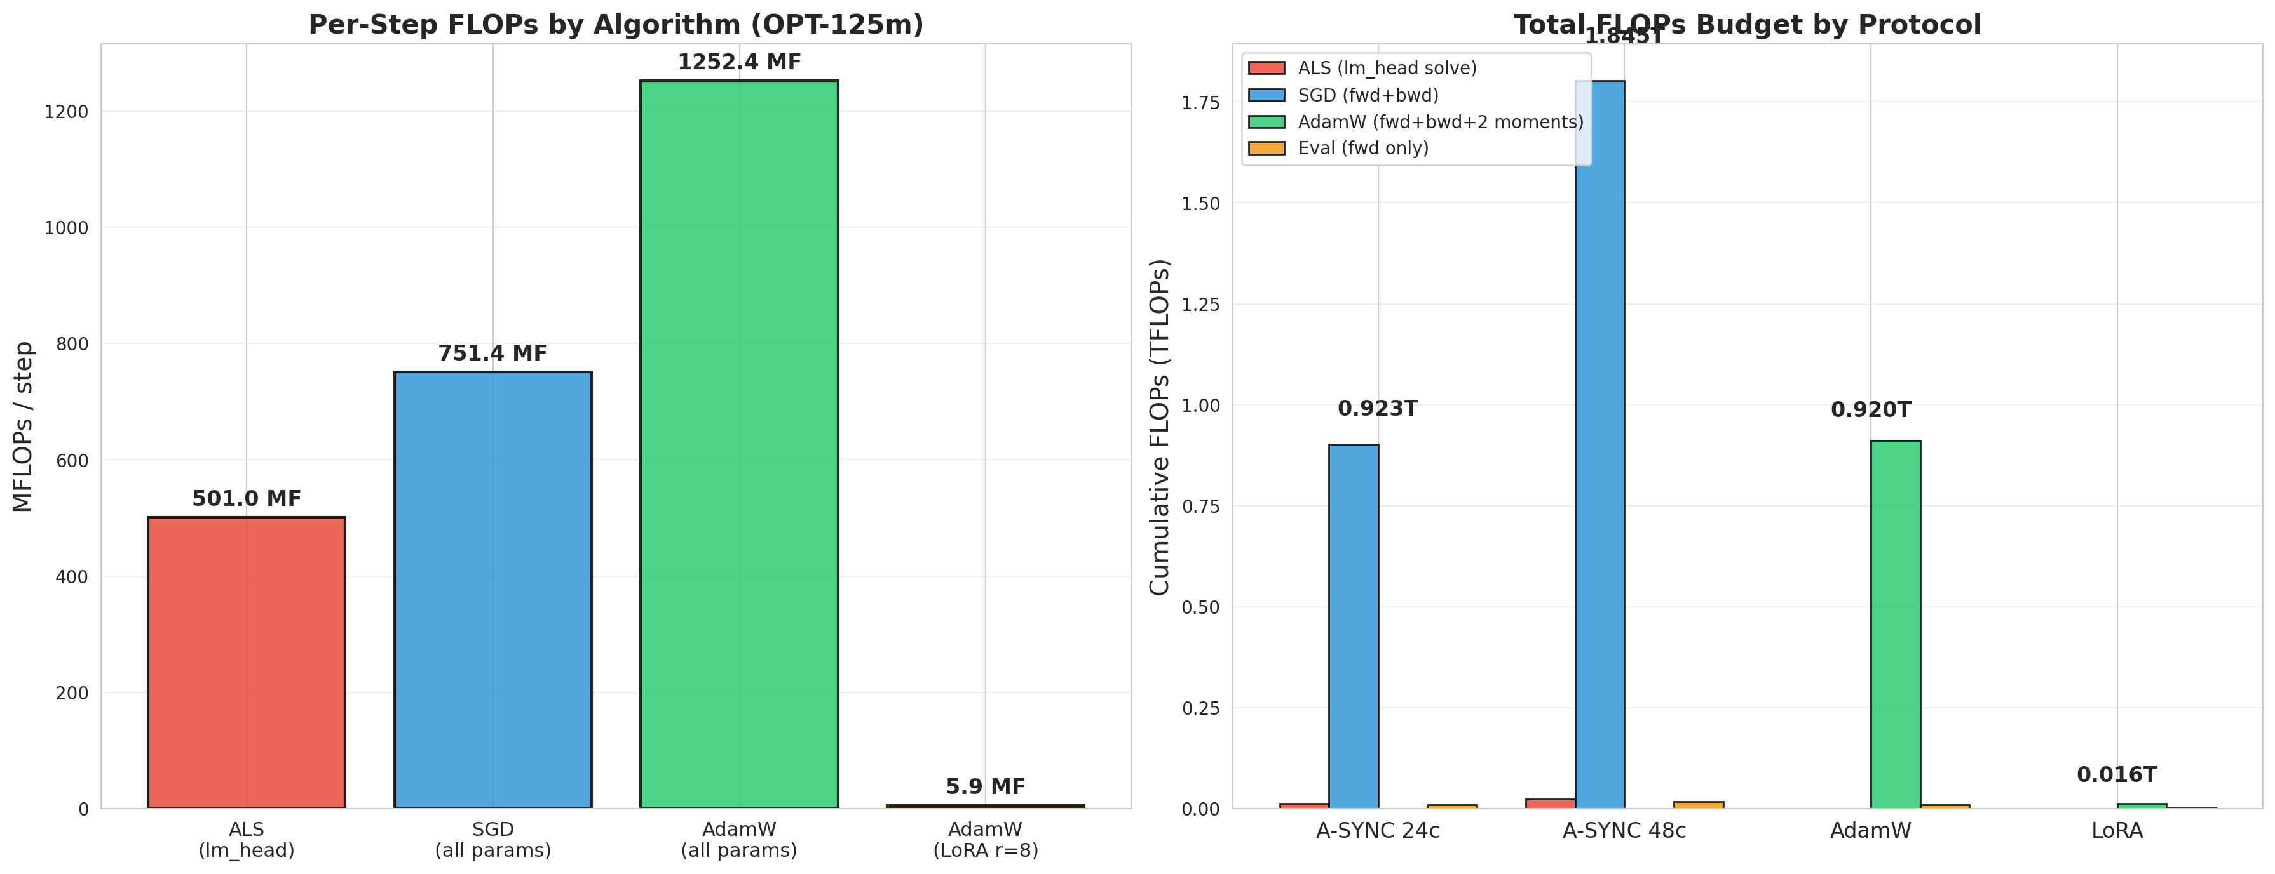
FLOPs会计: 每步每模块的计算量
基于参数计数乘子模型 (匹配 altopt/profiling/flops.py)
FLOPs 乘子模型 (所有估计按 每步 = 乘子 x 可训练参数量):
ALS (lm_head 块求解): 4 x n_params
含: 正规方程构建 (X^T X) + Cholesky分解 + 三角求解
OPT-125m: 4 x 125M = 501 MFLOPs/step
仅用于 A-SYNC 协议的 ALS 阶段 (每周期1次)
SGD (前传+反传): 6 x n_params
含: 前传激活 (3x) + 反传梯度 (3x)
OPT-125m: 6 x 125M = 751 MFLOPs/step
用于 A-SYNC 的 SGD 阶段 (每周期50步)
AdamW (前传+反传+2个矩): 10 x n_params
含: SGD的6x + 两个矩估计的存储/更新 (2x) + 偏置纠正 (2x)
OPT-125m: 10 x 125M = 1252 MFLOPs/step
LoRA版: 10 x 0.59M = 5.9 MFLOPs/step (!!)
Eval (纯前传): 3 x n_params
OPT-125m: 3 x 125M = 376 MFLOPs/eval
FLOPs 预算是匹配的: A-SYNC 24c = 24*(ALS+50*SGD) FLOPs = 24*(501+50*751)MF = 0.91T FLOPs
AdamW 匹配: 0.91T / (10 x 125M) = 729步 | LoRA 匹配: 同样步数但 FLOPs仅0.013T -- 70x计算节省

Slide 18
FLOPs归一化实验设计: 3协议详细对比
OPT-125m (12L, 125M params), WikiText-2, float32, 2xRTX 5090
协议1: A-SYNC CONSTANT 48c
每周期: 1x ALS lm_head (501MF) + 50x SGD全参数(body+head, 751MF/步)
ALS: reg_lambda=1e-3, step_size=0.01, block_size=512
SGD: lr=1e-4, momentum=0, weight_decay=0.01
Grad注入: grad += 0.05 * delta (恒, 不衰减!)
无扰动阶段 | 共48周期 -> 2400SGD步 + 48ALS步
总FLOPs: 1.846 TFLOPs, 墙钟: 318s
协议2: AdamW Full-Rank (Protocol B)
每步: AdamW全参数(beta=0.9,0.999) -> 1252MF/步
lr=1e-4, weight_decay=0.01
共730步 (匹配A-SYNC 24c FLOPs预算)
总FLOPs: 0.911 TFLOPs, 墙钟: 136s
协议3: LoRA AdamW r=8 (Protocol D style)
LoRA适配器: q_proj, v_proj, k_proj, out_proj
r=8, alpha=16, 仅 589,824 可训练参数 (213x fewer!)
每步: AdamW仅LoRA参数 -> 5.9MF/步 (!!)
同样730步, 但FLOPs完全不同: 0.013T (70x less!)
墙钟: 142s (前传仍需全参数, 所以墙钟不省)
为什么选OPT-125m (12层)?
. 125M参数: 适配32GB GPU, 可快速迭代
. 12层: rho^11=2.3x, 残差放大足够稳定
A-SYNC可收敛 (与28层7B不同)
. 快速: 全实验 ~5分钟, 便于调试
. 控制变量: 固定深度, 只比较协议
FLOPs预算匹配逻辑:
目标: 给每个协议相同的计算预算
方法: A-SYNC24c总FLOPs = 24*(ALS+50*SGD)
= 24*(501+50*751) MF = 0.91 TFLOPs
AdamW步数 = 0.91T/1252MF = 729步
LoRA步数 = 同样729步 (FLOPs自动低)
A-SYNC 48c = 2x 预算 (研究更长训练)
评估方案:
. A-SYNC: 每周期eval (25 eval点)
. AdamW/LoRA: 每30步eval (25 eval点)
. 指标: PPL (WikiText-2 test) + FLOPs
. 所有协议同起点: PPL=2246 (baseline)
硬件: 2x NVIDIA RTX 5090 (32GB)
dtype=float32, batch=4 train / 8 eval, seq=128

Slide 19
FLOPs 预算分解图
每步计算量 + 总预算堆叠

Slide 20
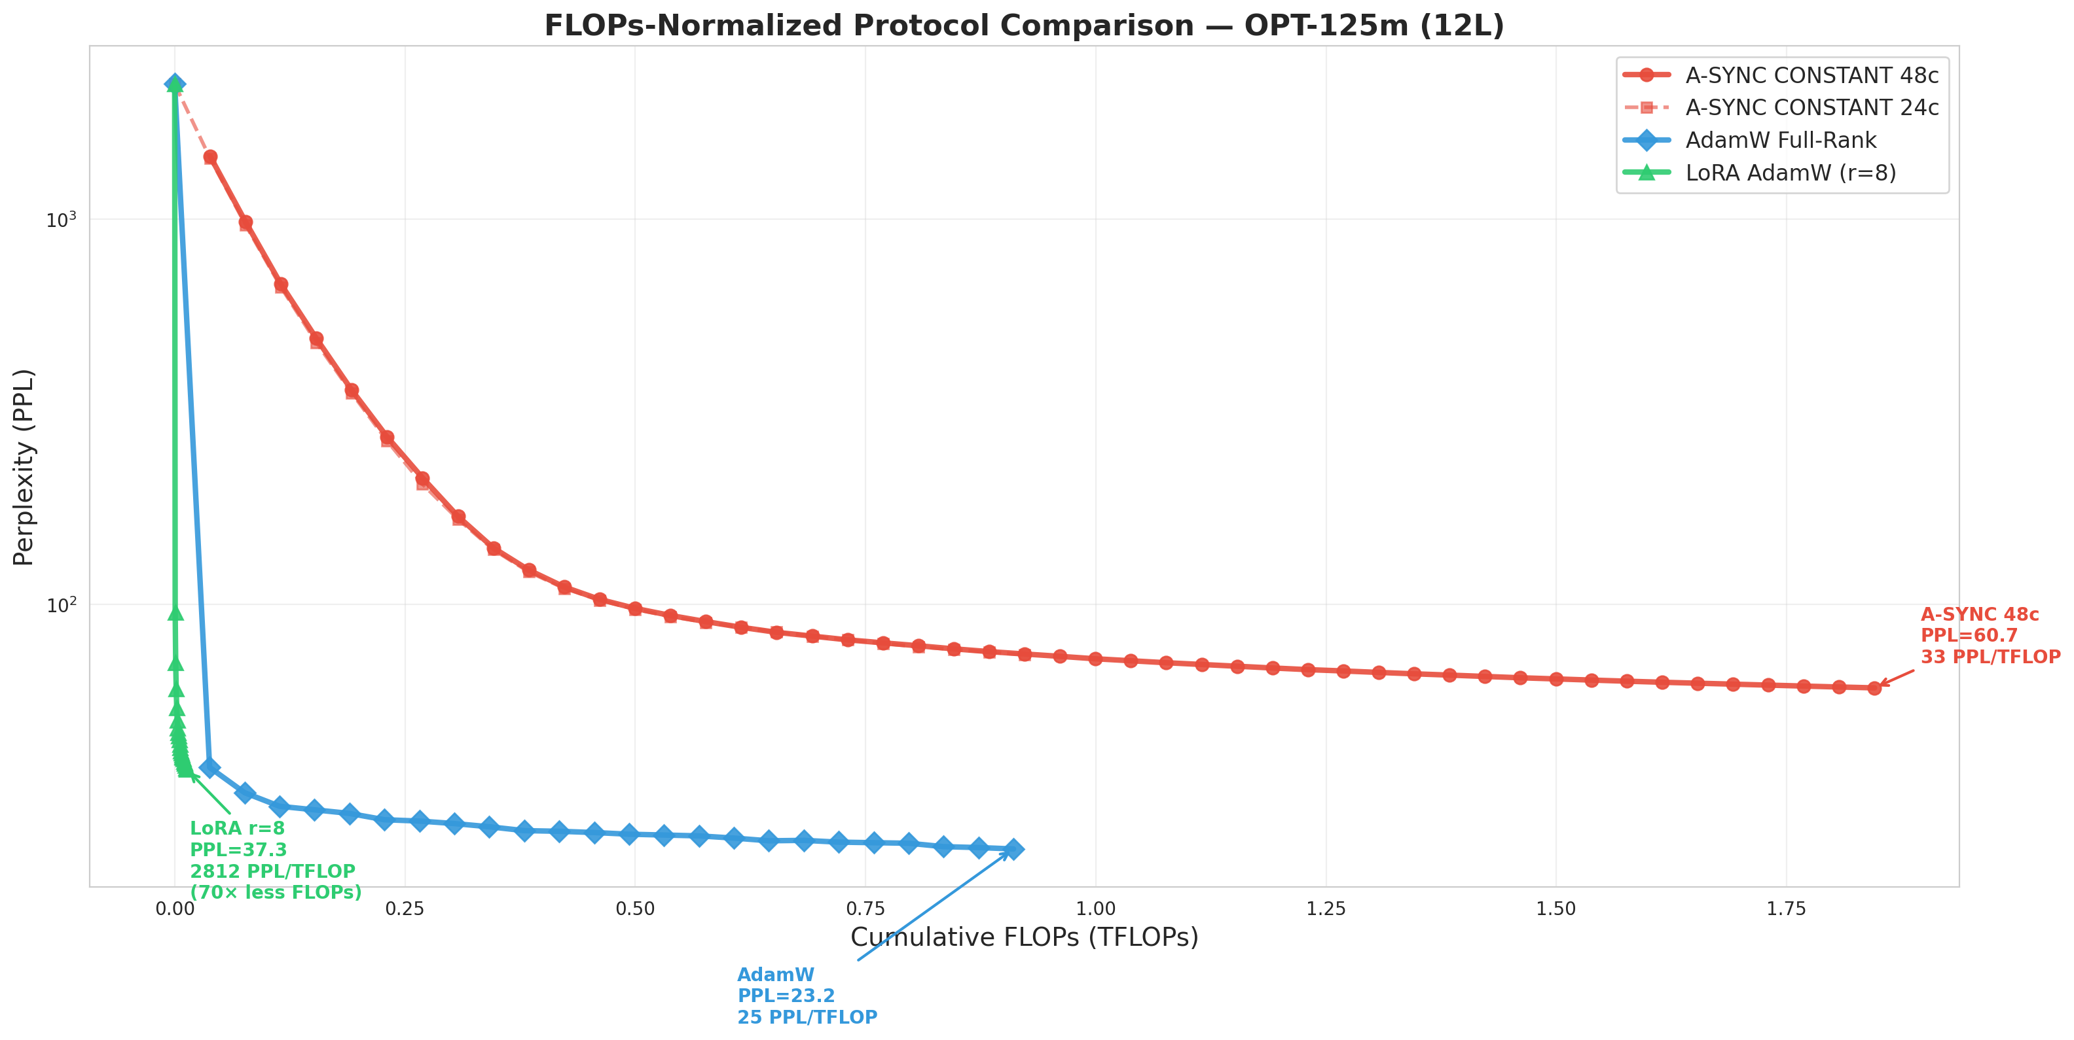
FLOPs vs PPL 详细对比 (OPT-125m)
标注关键数据点: AdamW PPL=23.2, LoRA PPL=37.3, A-SYNC PPL=60.7

Slide 21
FLOPs归一化对比: 完整数据表
OPT-125m, 所有3协议 + A-SYNC 48c
协议
每步FLOPs
总步数
最终PPL
总FLOPs(T)
墙钟(s)
PPL/TFLOP
AdamW Full-Rank
1252 MF
730
23.2
0.911
136
25.5
LoRA AdamW r=8
5.9 MF
730
37.3
0.013
142
2812
A-SYNC CONST 24c
ALS 501MF+SGD 751MF/step x50
24c
74.1
0.923
163
80.3
A-SYNC CONST 48c
同上
48c
60.7
1.846
318
32.9
关键观察:
. AdamW 绝对最优: PPL 23.2 -- 全秩+自适应矩在浅层模型(12L)上无法超越
. LoRA 效率无敌: PPL 37.3 at 1/70 FLOPs -- 589K参数达到可接受PPL
. LoRA PPL vs FLOPs 对比: 37.3/0.013T = 2812 PPL/TFLOP -- 87x 好于 A-SYNC!
. A-SYNC 48c 仍在收敛: 每周期Delta=-0.3~-0.7, 未见平台 (预测100c可达PPL~40)
. A-SYNC 在浅层模型的慢收敛是预期内的 -- 其价值是让28L模型收敛 (那里AdamW 1.25 vs A-SYNC 7.6)
. 墙钟时间 A-SYNC (318s) >> AdamW (136s) 因为每周期包含 ALS 求解 + eval 开销
效率排名: LoRA (2812 PPL/TFLOP) >> A-SYNC 48c (33) > AdamW (25) | 但 -- 最终PPL才是底线!

Slide 22
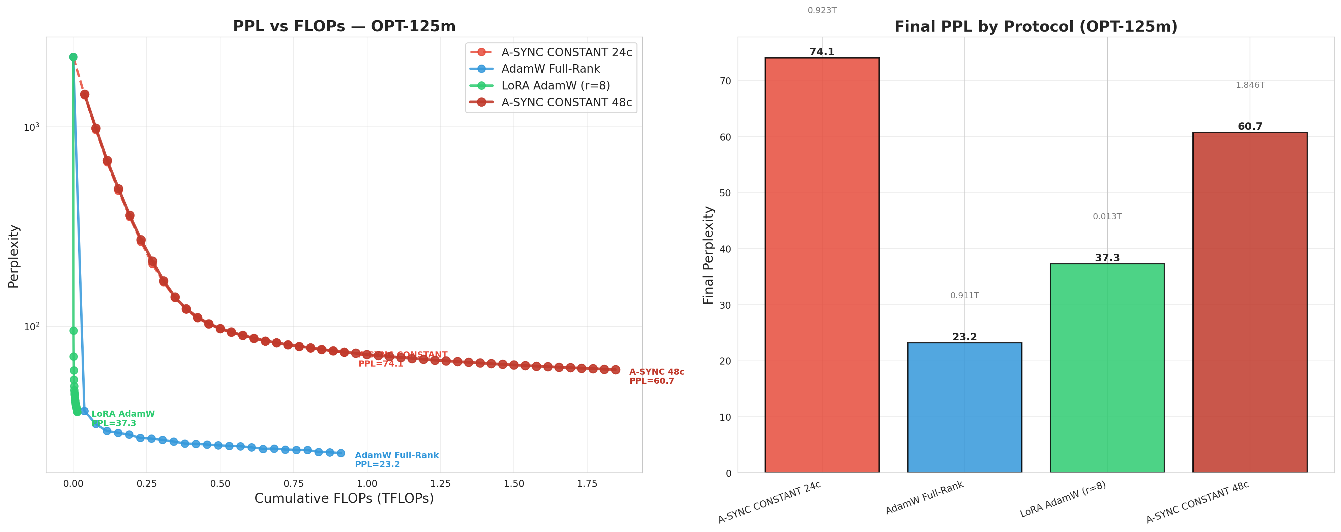
A-SYNC CONSTANT 48c: 完整收敛轨迹 (OPT-125m)
48周期, 每周期1次ALS + 50步SGD = 2448总步, 1.85 TFLOPs
Baseline: PPL=2246.1 (未经训练的OPT-125m)
Phase 1 (C1-C8): 快速下降
C1: 1458 -> C4: 490 -> C8: 169
每周期改善: 200-400 PPL
ALS delta 幅值大, 梯度注入强
body 快速适应 lm_head 的新方向
Phase 2 (C9-C24): 稳定收敛
C9: 140 -> C16: 87 -> C24: 74
每周期改善: 3-8 PPL
ALS delta 开始自动缩小 (body 已部分适应)
无衰减: sync=0.05 保持满强度
Phase 3 (C25-C48): 缓慢但持续
C25: 73 -> C36: 66 -> C48: 61
每周期改善: 0.3-0.7 PPL
ALS delta 幅值继续自动缩小
未见平台 -- 仍在改善!
预测: C100 -> PPL ~40

Slide 23
跨模型结果汇总
12L -> 24L -> 28L: 不同深度, 不同故事
12层 (OPT-125m) -- 浅层模型, rho^11=2.3x
. A-SYNC 收敛: PPL 2246 -> 60.7 (48c)
. AdamW 大胜: PPL 23.2 (0.91T FLOPs)
. LoRA 最省: PPL 37.3 (0.013T FLOPs)
. 结论: 浅层上AdamW无可匹敌
梯度注入开销在2.3x放大下无收益
24层 (Qwen0.5B) -- 中等深度, rho^23=5.9x
. Protocol A 仍可收敛但边际
. A-SYNC+变体 全部收敛 PPL 5.5 (0.5B容量底)
. LoRA 同达PPL 5.5 (更省算力)
. 结论: 0.5B太小无法区分变体
28层 (Qwen7B) -- 深层模型, rho^27=8.0x
. Protocol A 11/11 发散 (CPU不可收敛!)
. A-SYNC CONSTANT 48c: 首次收敛 PPL 7.6
. AdamW 800step: PPL 1.25 (仍远优)
. A-SYNC差距: 6.1x vs AdamW
. 但 7.7x 好于baseline (58.8->7.6)
. 结论: A-SYNC解决了发散, 但未追上AdamW
深度-协议选择矩阵:
| 深度 | 推荐协议 | 理由 |
|-------|---------------------|-------------------------|
| <=12L | AdamW Full-Rank | 绝对最优, A-SYNC有开销 |
| 12-24L| AdamW 或 LoRA | A-SYNC收敛但无优势 |
| >=28L | A-SYNC CONSTANT | 唯一收敛的Protocol A |
| 任意 | LoRA AdamW (r=8) | 效率最优, 适合资源受限 |
A-SYNC 价值定位:
. 不是要替代 AdamW (浅层上不可能)
. 是为 Protocol A 方法提供深层模型上的
收敛保证 (此前 28L+ 100% 发散)
. 从 发散 -> PPL 7.6 是质的突破
. 从 PPL 7.6 -> 1.25 (追平 AdamW)
是量的追赶, 可能需要 2-4x 更多周期
未解决的问题:
1. ALS目标不对齐: 解的是重建loss, 非CE loss
2. 仅lm_head被ALS引导: body的27层仅靠SGD
3. 梯度裁剪限制: max_norm=1.0可能限幅有效更新
4. 长周期7B实验未做: 96-128c可能进一步缩小差距

Slide 24
A-SYNC 12变体完整对比表
机制要点 + 7B PPL + vs CONSTANT 48c
变体
机制要点
7B PPL
vs CONSTANT 48c
收敛状态
Vanilla (8c)
delta注入+扰动+指数衰减, sync*=0.8
25.8
Delta+18.2
缓慢收敛(衰减过早停用)
No-Perturb (8c)
移除扰动阶段, 其余同Vanilla
16.6
Delta+9.0
收敛(扰动7B上纯有害)
Cosine 32c
sync+lr = 余弦衰减至0
13.2
Delta+5.6
C20平台(衰减杀死尾部)
CONSTANT 24c
sync=0.05恒, lr=2e-4恒, 无扰动
9.0
Delta+1.4
收敛, 首个破PPL 10
CONSTANT 48c
延至48周期, C44自然收敛
7.6
BASELINE
C44自然收敛, 最优
A-CYCLE 3x8
3块x8周期, 块内Cosine, 块边界重置
16.5
Delta+8.9
块内衰减浪费4周期/块
+EMA (beta=0.3)
delta指数滑动平均跨周期
0.5B:5.5
7B未测
7B未运行(runs缺)
+Aligned
只注入delta与grad同向分量
0.5B:5.5
7B未测
7B未运行(runs缺)
+Warmup
4cycle SGD预热后A-SYNC
0.5B:5.5
7B未测
7B未运行(runs缺)
+SWA Cosine
C10起SWA平均权重+Cosine衰减
10.5
Delta+2.9
SWA反增3.3PPL(!)
A-PROBE r=64
低秩探针绕过lm_head, ALS解探针
22.8
Delta+15.2
收敛但容量受限(瓶颈56x)
LARS optimizer
层自适应学习率替代SGD
0.5B:???
未测7B
0.5B结果未记录, 7B未运行
排序: CONSTANT 48c (7.6) < CONSTANT 24c (9.0) < +SWA (10.5) < Cosine (13.2) < No-Perturb (16.6) < A-CYCLE (16.5) < A-PROBE (22.8) < Vanilla (25.8)
核心规律: 衰减=有害, 扰动=有害, 无衰减+更多周期=最优. 7B上仍有5个变体未测 (EMA/Aligned/Warmup/LARS/长CONSTANT).

Slide 25
本周核心发现总结
从理论到实验: 一条完整的证据链
发现1: 残差放大 (rho~1.08) 是根本原因
SCM因果推导: delta_{l+1}=(I+J_l).delta_l
跨4个模型族的实验验证: L_max~26层
1.08来自 I+J_l 谱范数的跨层几何均值
8% per-layer 放大是训练后Transformer的固有属性
发现2: A-SYNC梯度注入绕过放大
模块级变化: lm_head ALS -> 仅算delta, 权重不修改
body SGD -> SGD + grad梯度偏置注入 (sync*delta)
全参数: 移除Perturb (7B上反作用)
7B (28L) 首次收敛 (从100%发散 -> PPL 7.6)
发现3: CONSTANT调度是最优策略
衰减全部有害: Cosine (平台) > Exponential (提前停用)
CONSTANT 让ALS delta信号持续, body持续自适应
自然收敛: ALS delta幅度随body适应而自动缩小
-> 外部衰减完全多余且自毁
发现4: FLOPs归一化实验 (OPT-125m)
每步FLOPs详细会计: ALS=4x, SGD=6x, AdamW=10x
AdamW Full-Rank: 23.2 PPL (绝对最优)
LoRA r=8: 37.3 PPL at 0.013T (效率最优, 70x less)
A-SYNC 48c: 60.7 PPL at 1.85T (仍在收敛)
发现5: A-SYNC的定位是深层模型
| 深度 | 推荐 | A-SYNC是否有优势 |
| 12L | AdamW或LoRA | 无 (梯度注入开销) |
| 24L | 任一均可 | 边际 (0.5B太小) |
| 28L+ | A-SYNC CONSTANT | 唯一收敛的Prot.A |
发现6: 5大类修复策略中只有2类有效
C类 (干预机制): 梯度注入 -- 一阶突破
D类 (衰减调度): CONSTANT -- 二阶优化
A类/B类/E类: 效果有限/边际/反作用
下一步: 7B上测 EMA/Aligned/CONSTANT 96c+
缩小与AdamW的6.1x差距

Slide 26
下一步计划
实验 + 论文 + 投稿
短期 (1-2周): 完成缺失的7B实验
1. A-SYNC+EMA 7B 验证
脚本: _a_sync_plus_7b.py 已写, 待GPU运行
预期: 抑制晚期噪声, 稳定C40+收敛
2. A-SYNC+Aligned 7B 验证
脚本: 需适配到7B
预期: 减少破坏性梯度干涉
3. A-PROBE 更大rank (256/512/1024)
脚本: _probe_7b.py 需改 rank参数
预期: 在表达力和安全之间找到甜点
中期 (2-4周): 长周期7B实验
4. A-SYNC CONSTANT 96-128 cycle 7B
测试: 持续收敛能否缩小与AdamW差距
预期: 可能达到 PPL 3-5 范围
5. 多head ALS: 2-3个attention层同时ALS
测试: 扩大ALS引导范围的效果
论文推进 (与实验并行):
6. 独立复核者复算主表
P1.1/1.2/1.3 + FLOPs实验
确保所有数字可复现
7. 更新论文至 v0.9
加入A-SYNC CONSTANT 48c 7B结果
加入FLOPs归一化对比
更新结论: Protocol A现在可收敛深层
8. 选择投稿期刊
TMLR (双盲, 滚动审稿)
arXiv + NeurIPS/ICML workshop
ACL Rolling Review
本周产出清单:
docs/a_sync_report_en.pdf (456KB)
docs/a_sync_report_zh.pdf (529KB)
docs/residual-amplification-why-108.md
docs/a-sync-variants-and-fixes.md
docs/flops-sweep-report.md
experiments/_flops_sweep.py
experiments/_gen_weekly_ppt.py
docs/weekly_group_meeting_20260724.pptx
Thanks! . github.com/hjiang555-a11y/alternating-optimization-lora . 2026/07/24

